Slide 1
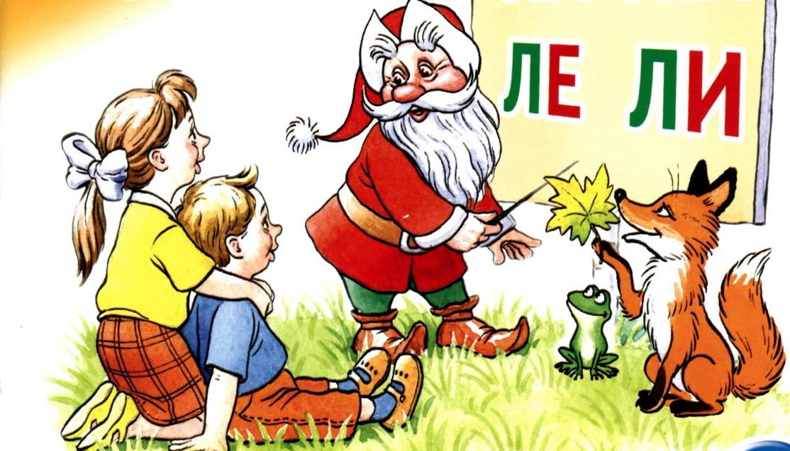
Автоматизация звука Л, Ль
Учитель-логопед Парфенова Л.В.
г.Ангарск МБОУ «СОШ № 3»

Slide 2
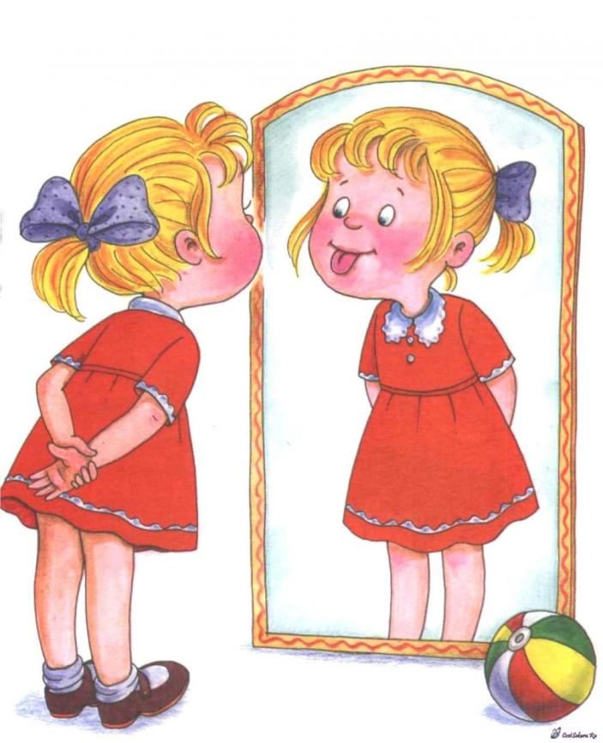
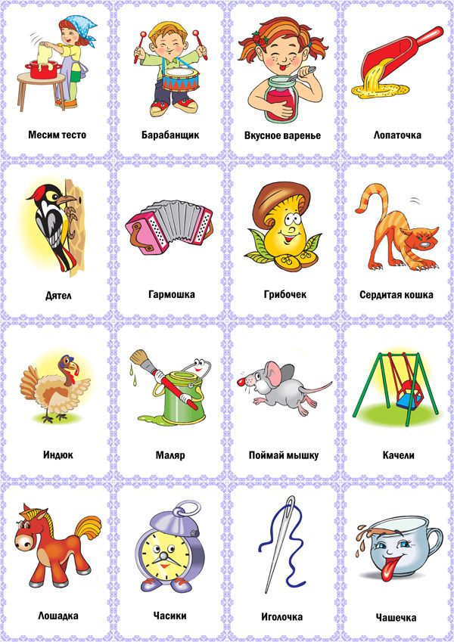
Артикуляционная гимнастика

Slide 3
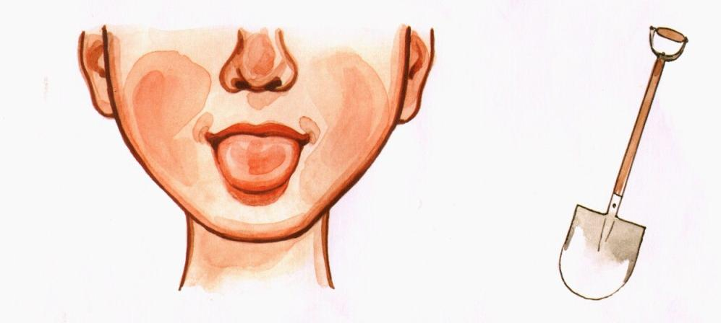
«Лопаточка»
Улыбнуться, приоткрыть рот, положить широкий передний край языка на нижнюю губу. Удерживать его в таком положении под счёт от 1 до 5-10.

Slide 4
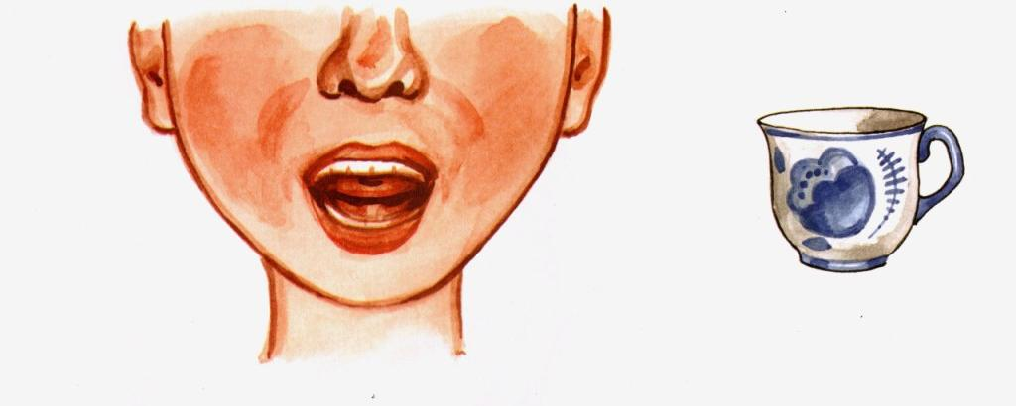
«Чашечка»
Улыбнуться, открыть рот, широкий язык поднять кверху. Потянуться кончиком и боковыми краями языка к верхним зубам, но не касаться их.

Slide 5
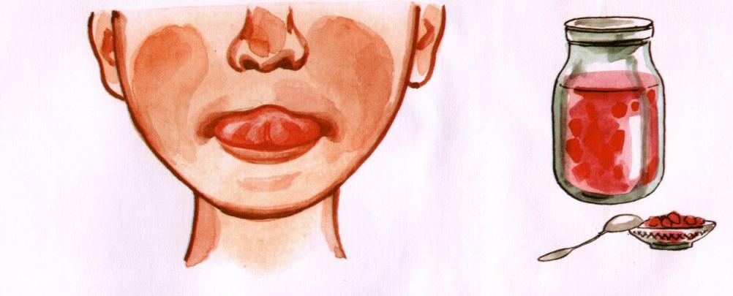
«Вкусное варенье»
Улыбнуться, открыть рот и языком в форме чашечки облизывать губу, делая движение сверху вниз. Можно продолжить движение и убрать язык в рот, не разрушая «чашечку».

Slide 6
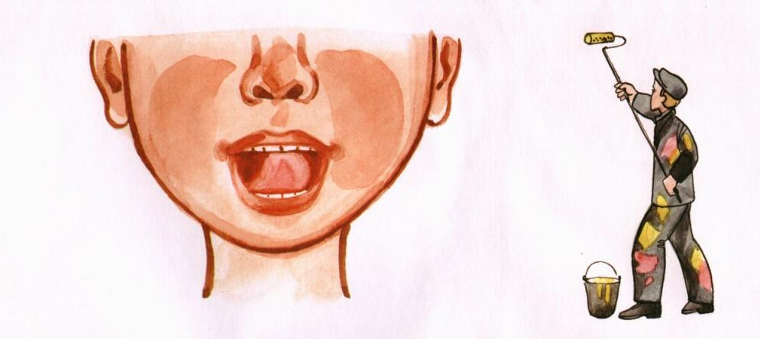
«Маляр»
Улыбнуться, открыть рот и «покрасить» кончиком языка твёрдое нёбо («потолочек»), делая движения языком вперёд-назад.

Slide 7
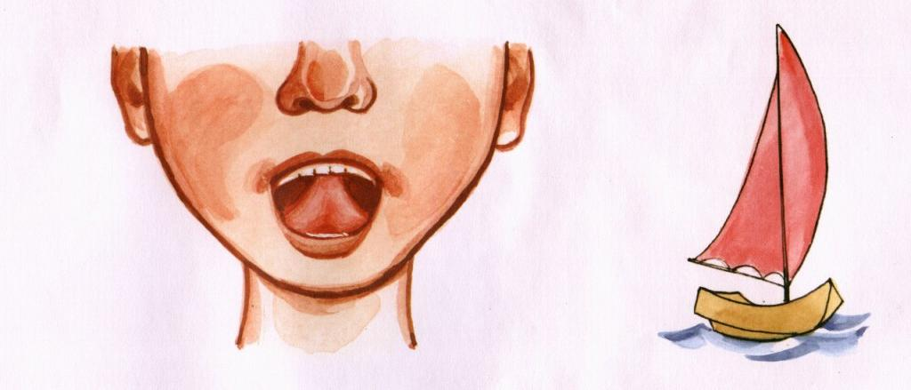
«Парус»
Рот широко открыть. Узкий язык поднять вверх, коснуться «бугорков» (альвеол) за верхними зубами.

Slide 8
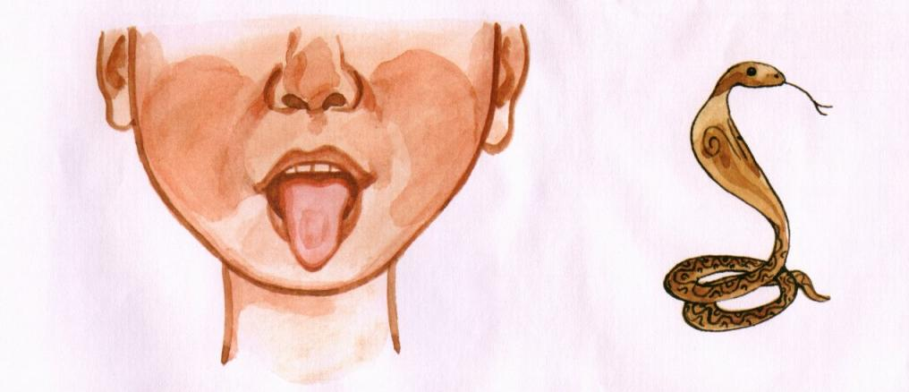
«Змейка»
Открыть рот и производить узким языком движения вперёд-назад («жало змейки»).

Slide 9
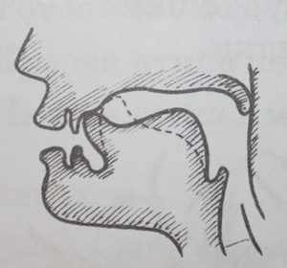
Артикуляционный профиль звука Л
[Л] губы раскрыты, занимают нейтральное положение или же положение, необходимое для произнесения предшествующего (последующего) звука; зубы разомкнуты; кончик языка поднимается и упирается в верхние резцы или их десны, передняя и средняя части спинки языка опущены, боковые края языка тоже опущены (иногда с одной стороны, чаще с двух сторон), между ними и коренными зубами остаются щели, через которые выходит воздушная струя, задняя часть спинки языка поднята к мягкому нёбу и несколько оттянута назад. Форма языка напоминает седло: кончик языка и задняя часть спинки подняты, передняя и средняя части спинки вместе с краями опущены; мягкое нёбо поднято, прижато к задней стенке глотки и закрывает проход в носовую полость; голосовые связки напряжены, сближены, вибрируют, давая голос; воздушная струя при выходе попадает в ротовую полость и выходит по бокам языка.

Slide 10
Артикуляционный профиль звука Ль
Мягкий звук [Л] отличается по артикуляции от парного твердого следующим: губы - растянуты в стороны, как при улыбке, кончик языка - поднят несколько выше и упирается в альвеолы, средняя и задняя части спинки языка подняты и продвинуты вперед к концу твердого и началу мягкого нёба, что и дает смягчение. мягкое нёбо поднято, прижато к задней стенке глотки и закрывает проход в носовую полость; голосовые связки напряжены, сближены, вибрируют, давая голос; воздушная струя при выходе попадает в ротовую полость и выходит по бокам языка.

Slide 11
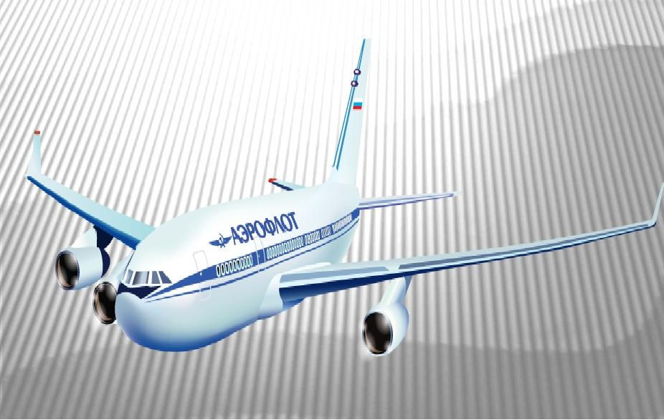
Самолет гудит
Л-Л-Л-Л-Л-Л-Л-Л-Л-Л-Л-Л-Л

Slide 12
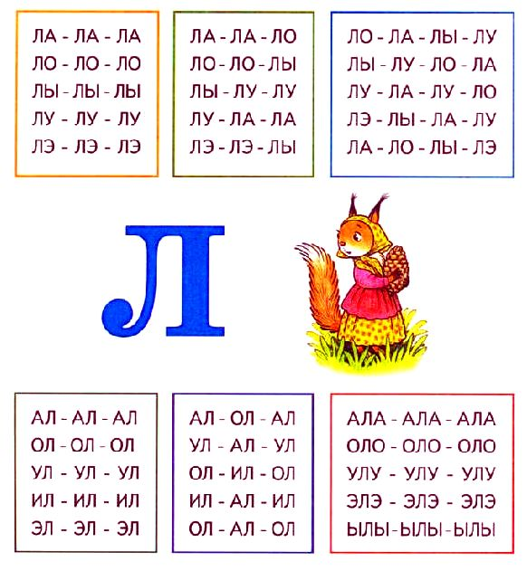
Прочитай слоги

Slide 13
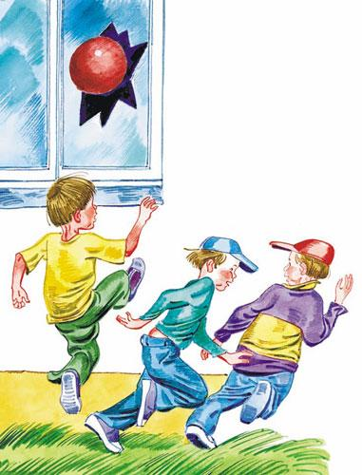
Логопедические рифмовки
Лы-лы-лы забивали мы голы.
Лу-лу-лу возле окон на полу.
Ла-ла-ла не заметили стекла.
Лу-лу-лу мы не били по стеклу.
Ла-ла-ла только нет в окне
стекла.

Slide 14
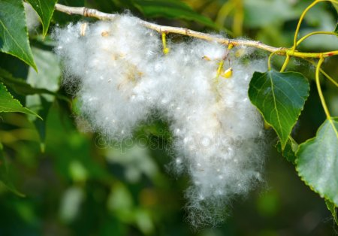
Логопедические рифмовки
Ли-ли-ли тополя видны в дали.
Ле-ле-ле много их в нашем дворе.
Ля-ля-ля, но от них в пуху земля.
Ля-ля-ля все мы любим тополя.
Лю-лю-лю тополя и
я люблю.

Slide 15
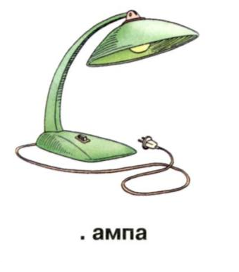
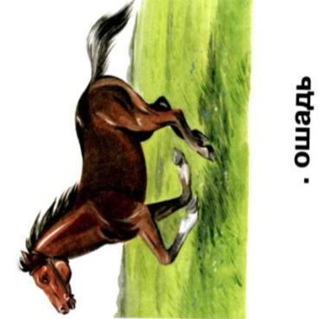
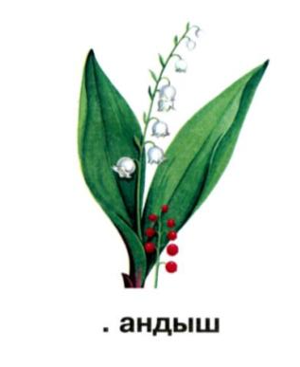
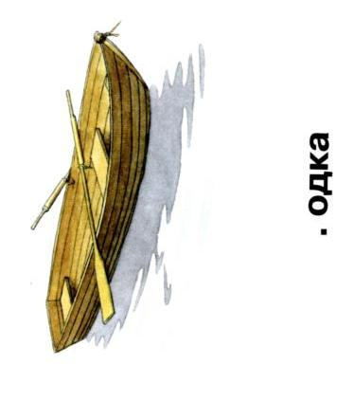
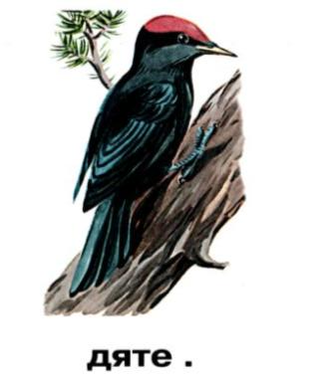
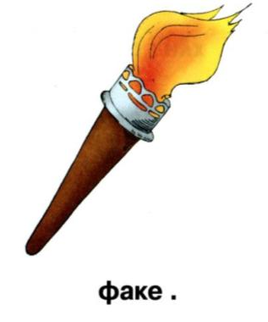
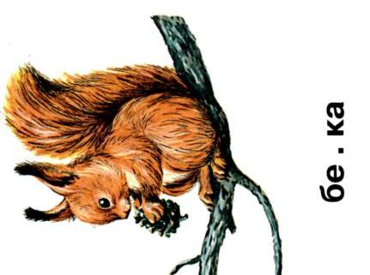
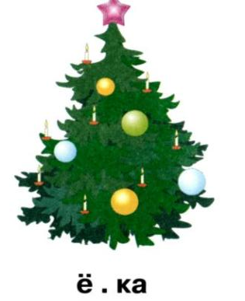
Назови, что нарисовано на картинке

Slide 16
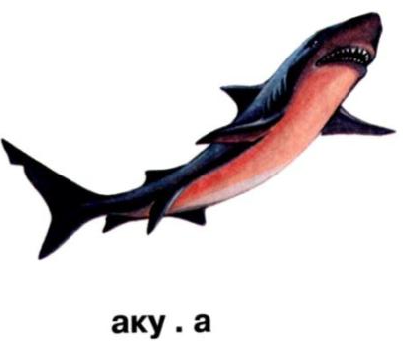
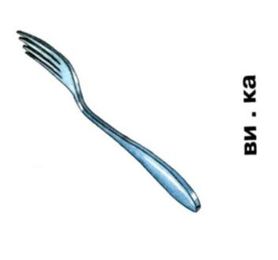
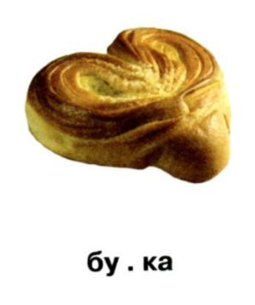
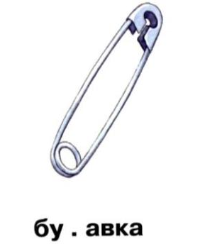
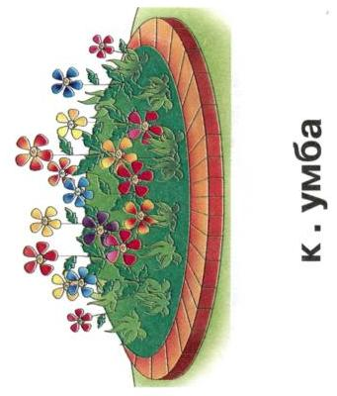
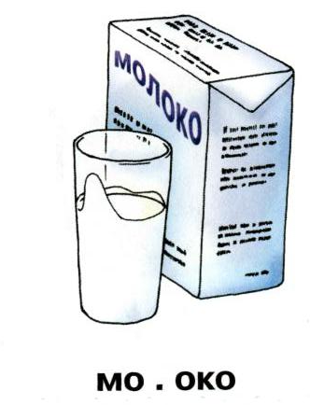
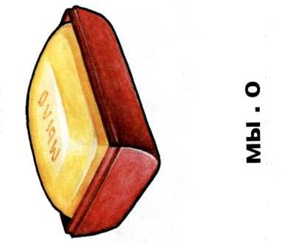
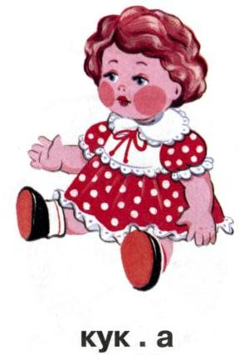
Назови, что нарисовано на картинке

Slide 17
Отгадай загадки, назови отгадки
1. Колкую, зеленую срубим топором, колкая, зеленая к нам приходит в дом.
2. Прилетает к нам с теплом, путь проделав длинный. Лепит домик под окном из травы и глины.
3.Что за зверь зимой холодной ходит по лесу голодный.
4. Всё время стучит, деревья долбит. Но их не калечит, а только лечит.

Slide 18
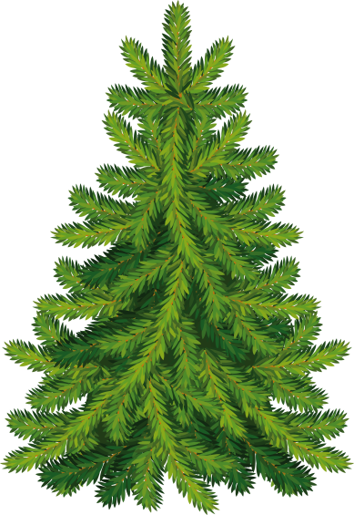
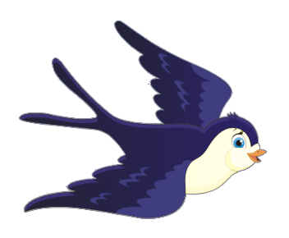
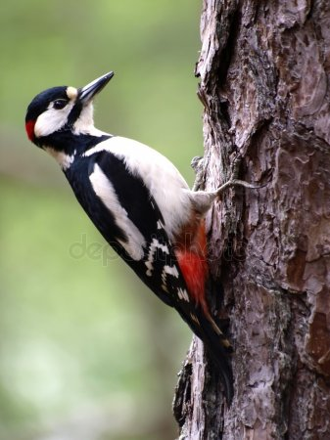
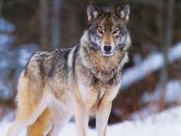
отгадки

Slide 19
Отгадай загадки, назови отгадки
Само с кулачок, красный бочок. Тронешь пальцем – гладко, а откусишь – сладко.
Сама ползет. На себе дом везет.
В сосне дупло, в дупле тепло, а кто в дупле живёт в тепле?
Танцует крошка, а всего одна ножка?

Slide 20

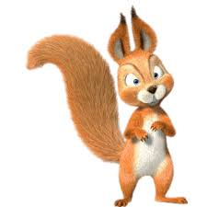
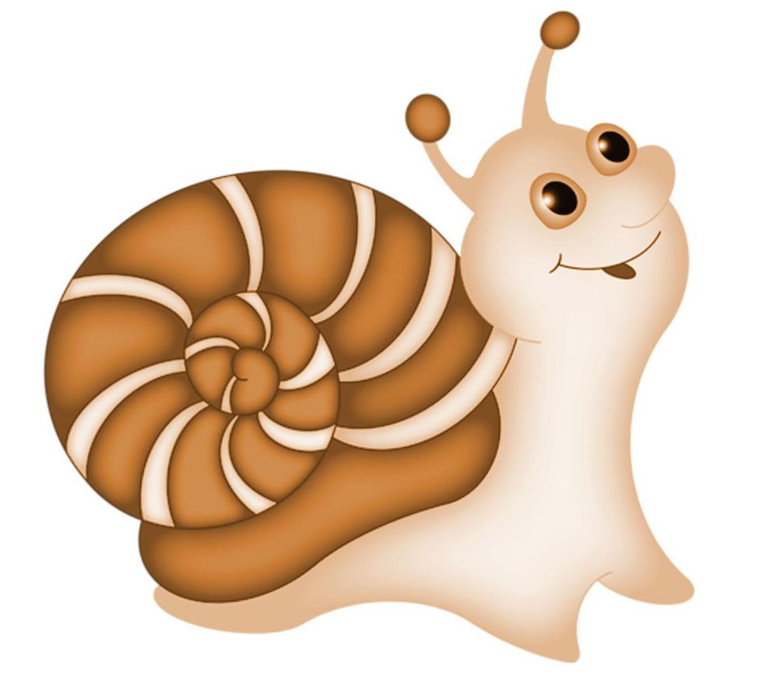
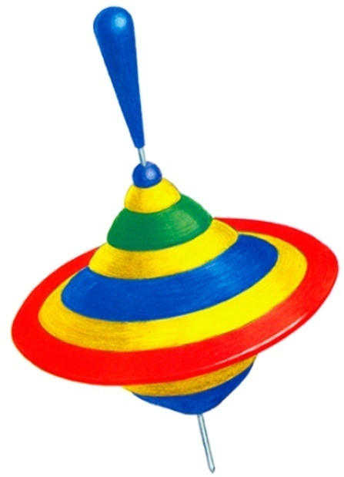
отгадки

Slide 21
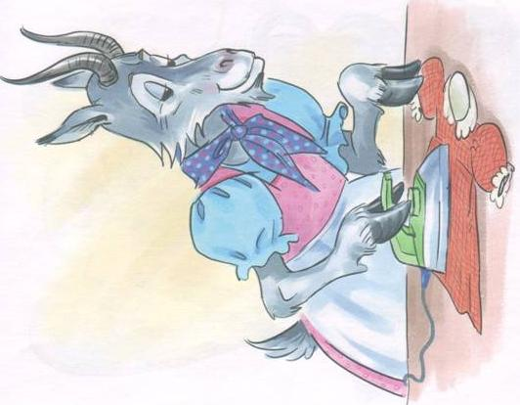
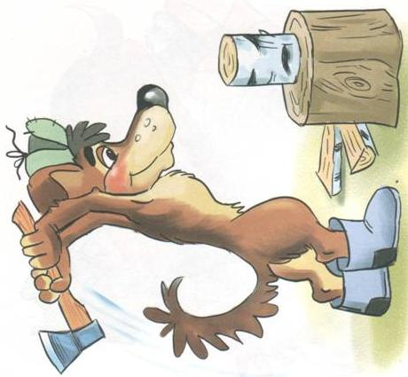
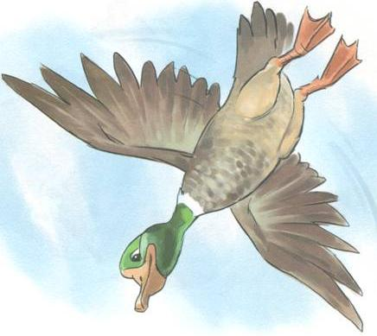
Рассмотри картинки и скажи, что делают животные?
(гладит) (колет) (летит)

Slide 22
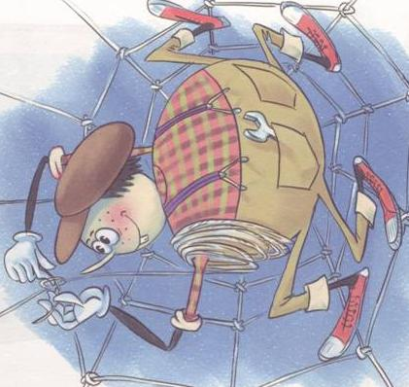
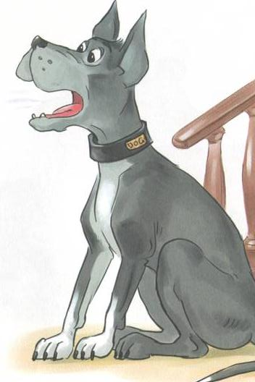
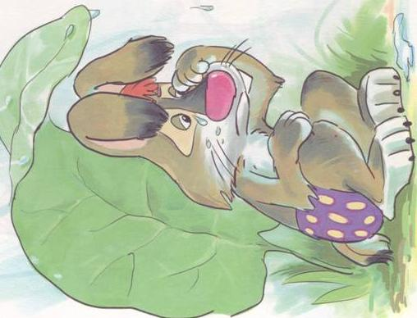
Рассмотри картинки и скажи, что делают животные?
(лает) (плачет) (плетет)

Slide 23
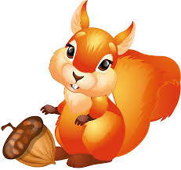
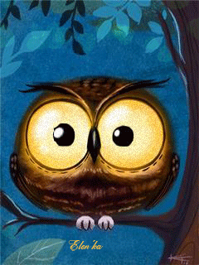
Выучи стихотворение
Всё бело, бело, бело!
Много снегу намело.
А вот белка не бела,
Белой белка не была.
Сова, совушка, сова
Большая голова.
Hа суку сидела,
Головой веpтела,
Во все стоpоны глядела.

Slide 24
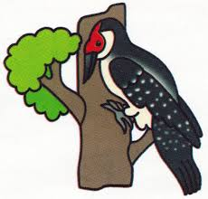
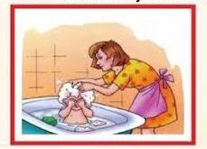
Выучи стихотворение
Не жалела мама мыла,
Мама Милу мылом мыла,
Мила мыло не любила,
Не любила, но не ныла.
Дятел на дубу сидит.
Дятел клювом дуб долбит.
День долбил, два долбил
В небо носом угодил.

